Slide 1
Санкт-Петербургский
государственный
университет
МОСЯГИНА ЕЛИЗАВЕТА
Зам. директора Научного парка
Система приема заявок Научного парка СПбГУ

Slide 2
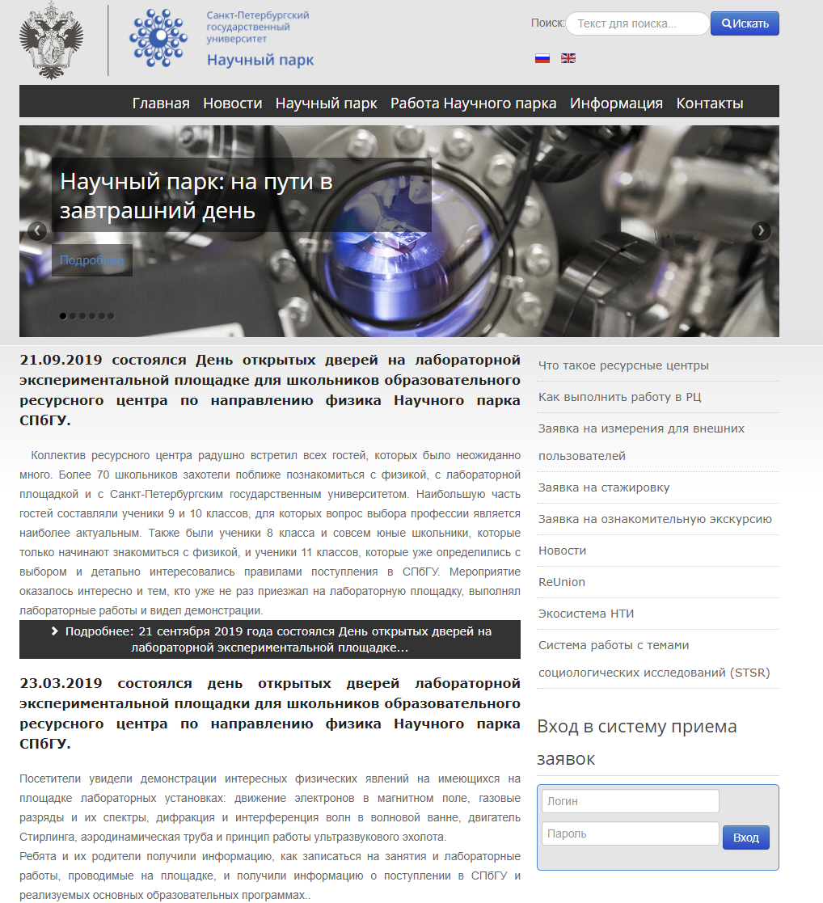
Информация о Научном парке СПбГУ
Ознакомиться с информацией об оборудовании Научного парка СПбГУ, нормативными документами, узнать контактные данные директоров ресурсных центров, а также подать заявку на проведение экскурсии Вы можете на странице:
researchpark.spbu.ru

Slide 3
Общая схема работы

Slide 4
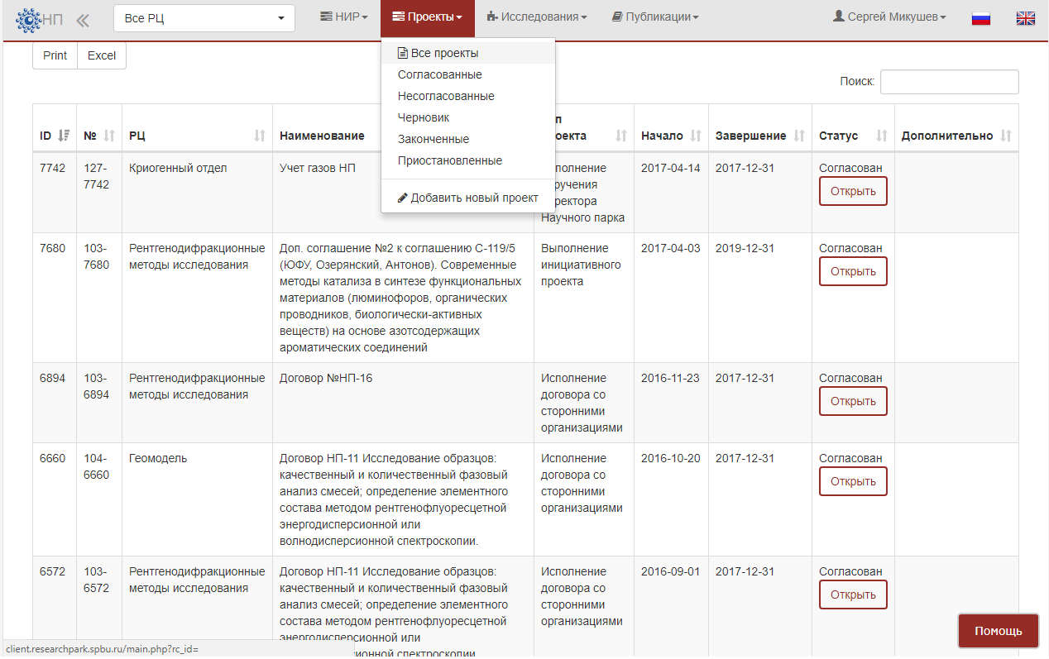
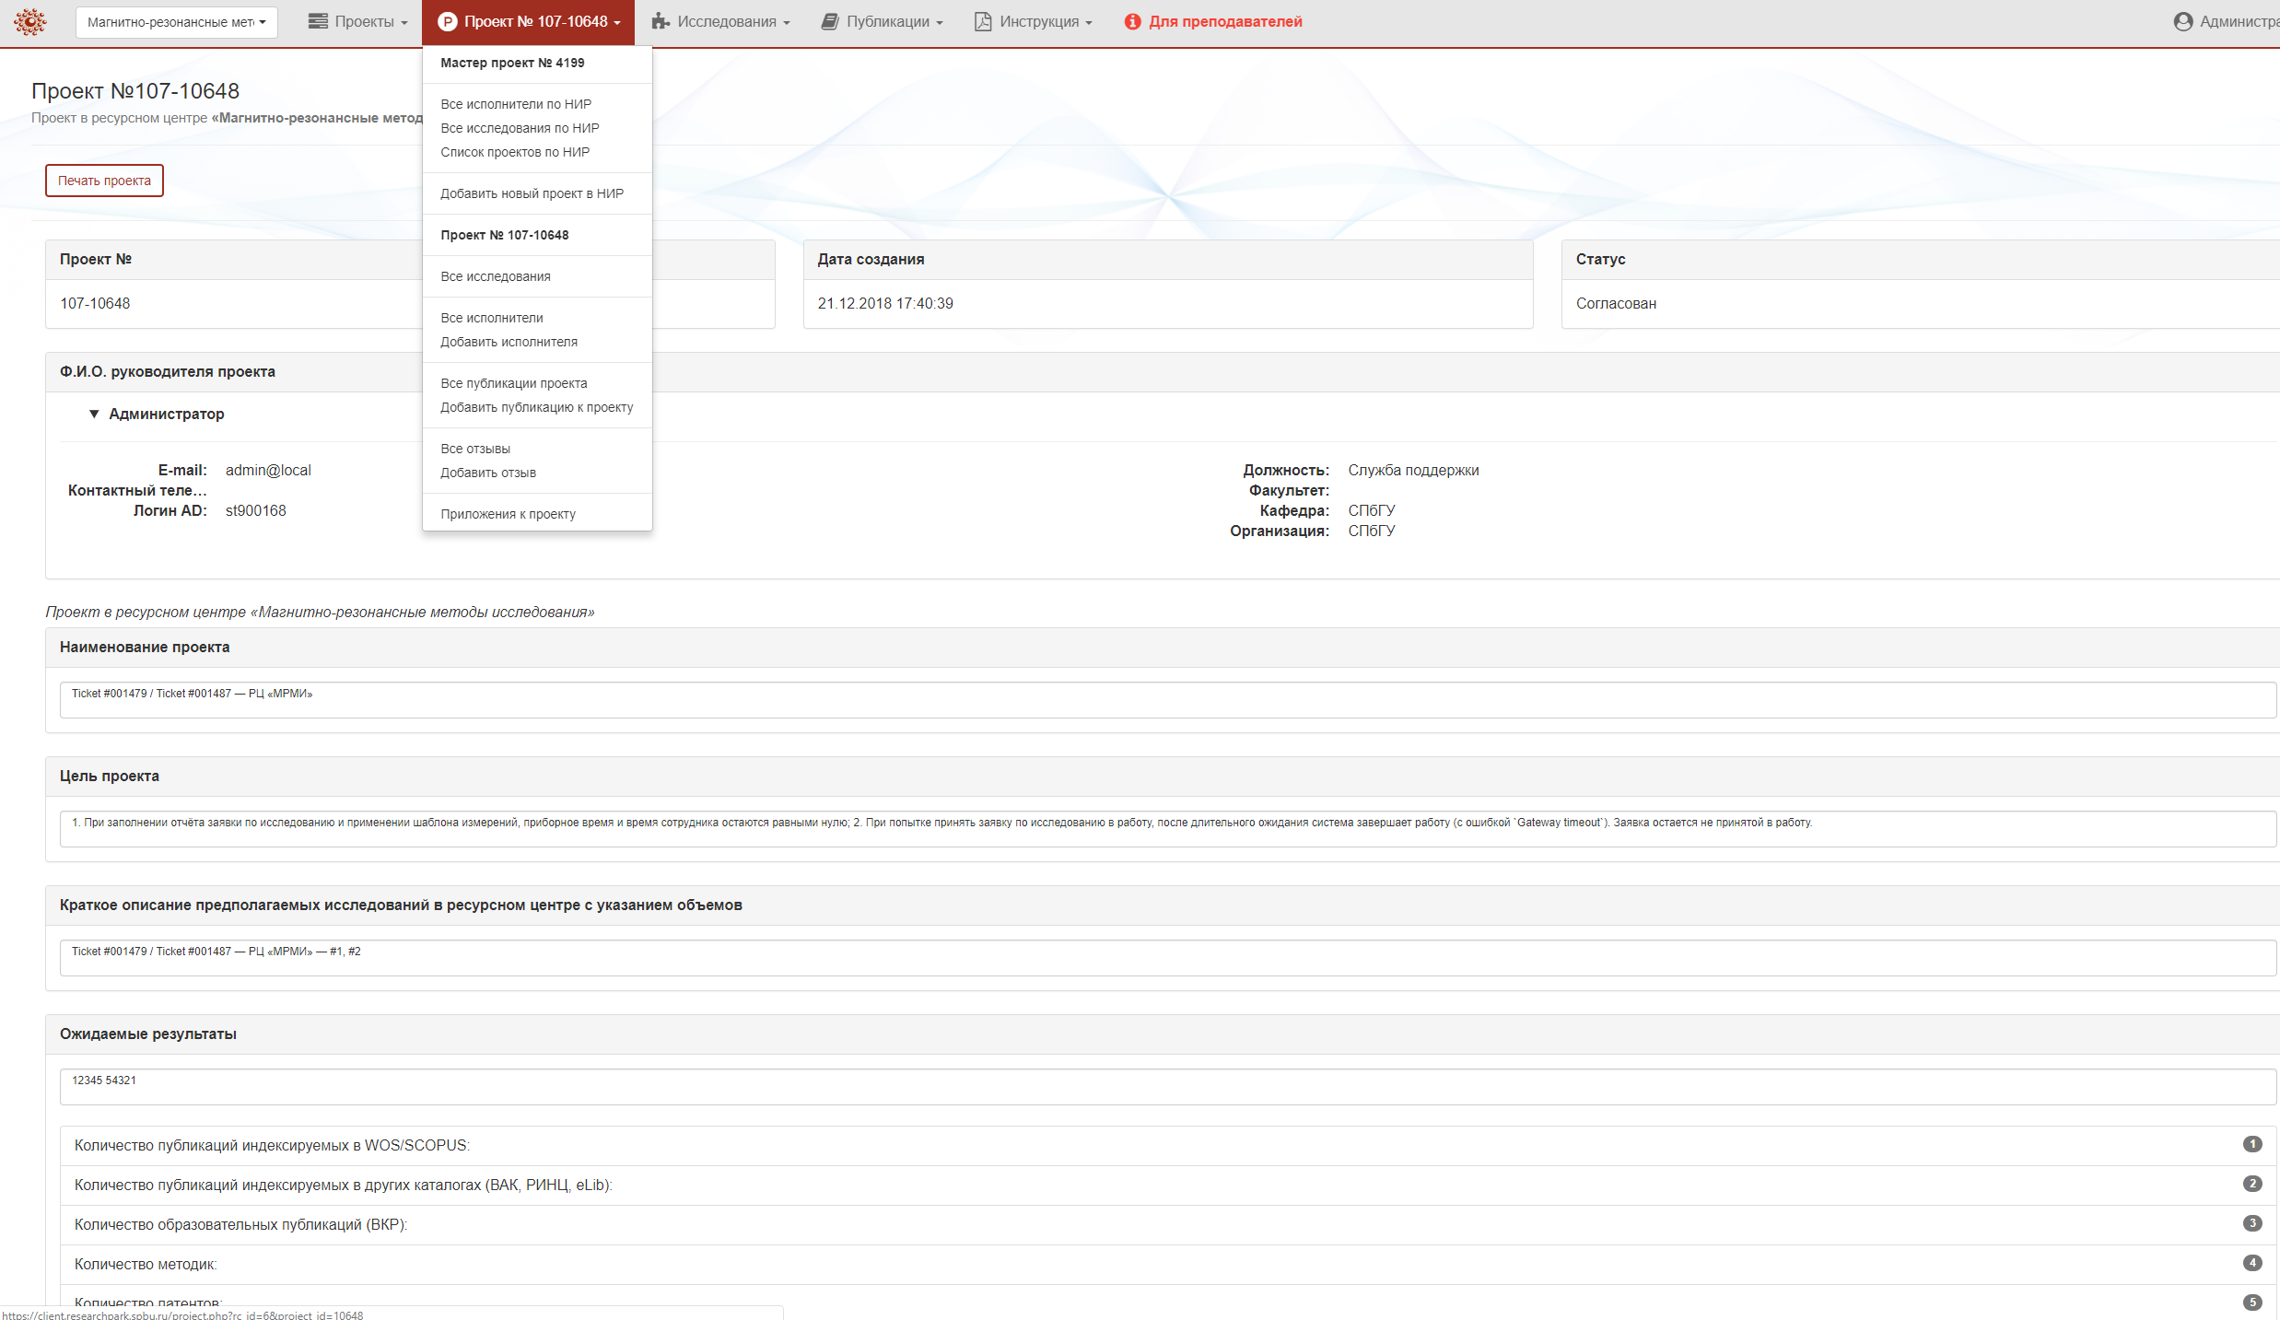
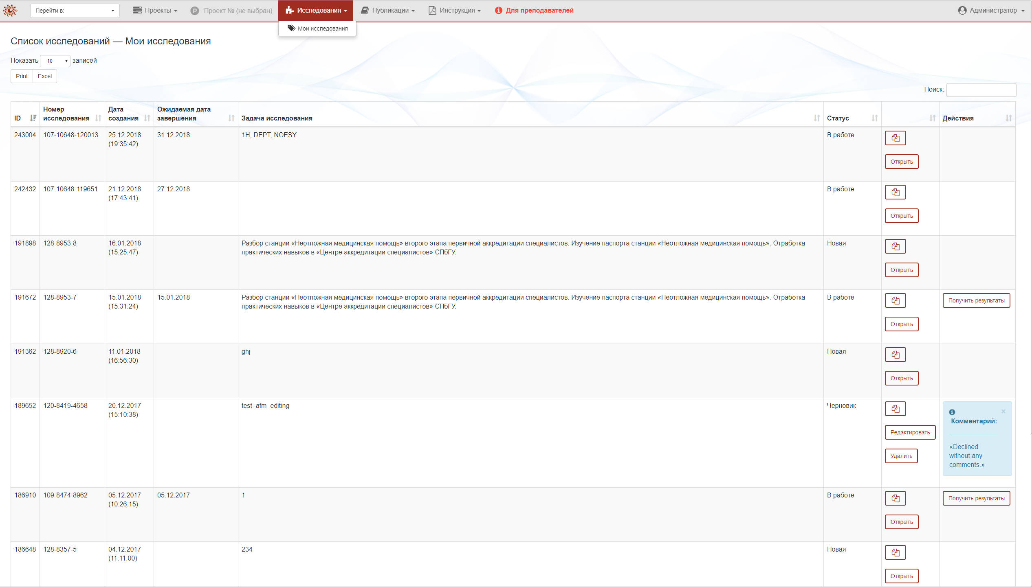
Система приема заявок Научного парка СПбГУ
Ключевые возможности:
Регистрация проекта и подача заявок на исследования.
Мониторинг хода выполнения проекта на всех этапах.
Удаленный доступ к результатам исследований.
Возможность оставить отзыв о выполненных работах по проекту.
Внесение отчетных материалов (публикаций).
client.researchpark.spbu.ru
researchpark.spbu.ru

Slide 5
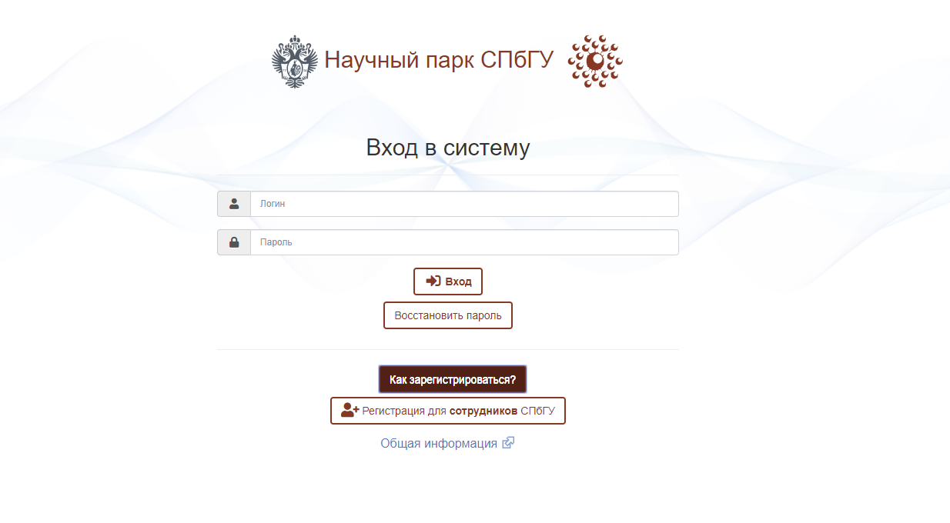
Регистрация в Системе приема заявок
Для входа в Систему приема заявок необходимо перейти по ссылке client.researchpark.spbu.ru и зарегистрироваться нажав на кнопку «Как зарегистрироваться», а затем кнопку «Регистрация для сотрудников СПбГУ». Далее, введя данные своей единой учетной записи СПбГУ (stXXXXXX и пароль от нее), нажать кнопку «Продолжить».

Slide 6
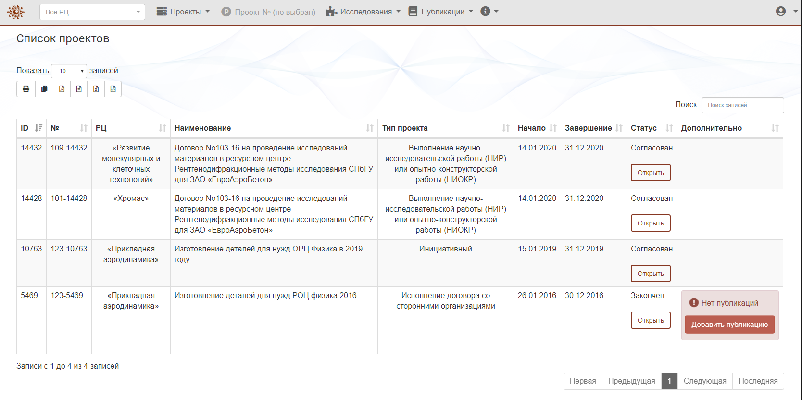
Общий вид Системы приема заявок
Notes:
Верхняя панель является основной и дает возможность перемещаться в системе между ресурсными центрами, ограничивая отображения списка проектов, исследований, публикаций только выбранным центром, меню проектов, меню выбранного проекта, меню исследований, меню публикаций, меню с информацией по ResearchIMS. В правой части находится меню профиля, где можно редактировать личные данные. Вернуться назад, на главную страницу клиентского портала ResearchIMS, можно с помощью иконки Научного парка в крайней левой части.
Мастер-проект Мастер-проект представляет собой объединяющую сущность, которая: • группирует проекты, созданные в разных Ресурсных Центрах в рамках одного гранта из системы Pure • группирует проекты, созданные в рамках одной РК из СЭД «Дело»

Slide 7
Профиль пользователя. Добавление Pure UUID
Для выполнения работ в Научном парке СПбГУ в рамках проекта из системы Pure необходимо во вкладке «Мой профиль» указать свой Pure UUID.

Slide 8
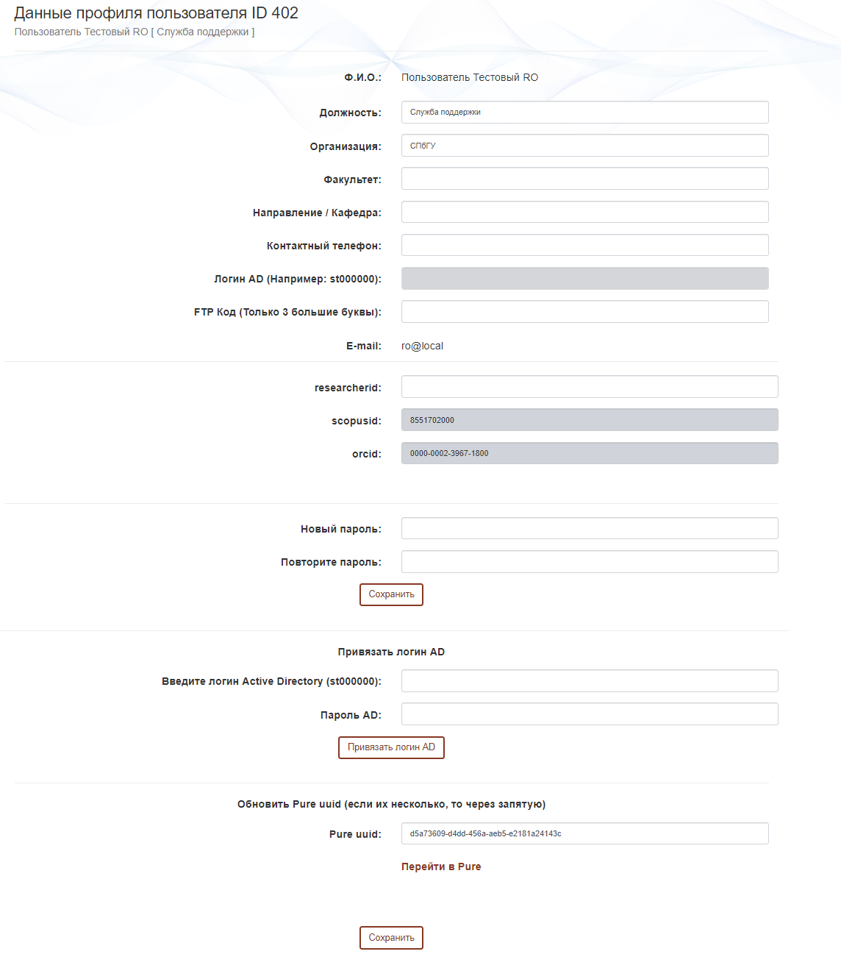
Профиль пользователя. Добавление Pure UUID
Также в указанной форме можно изменить пароль, отредактировать личную информацию (должность, организация, факультет, направление/кафедра, контактный телефон, FTP код), добавить ссылки на профили пользователя в системах регистрации авторов в индексах цитирования (researcherid, scopusid, orcid).
При редактировании личной информации и/или пароля необходимо нажать кнопку «Сохранить», расположенную под формой для ввода пароля.
В случае обновления Pure UUID следует нажать кнопку «Сохранить», расположенную под полем для ввода Pure UUID.

Slide 9
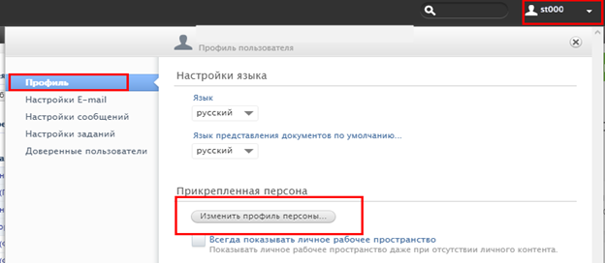
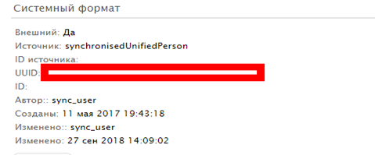
Как узнать свой Pure UUID?
Для того, чтобы узнать свой Pure UUID, необходимо выполнить следующие действия:
Зайти в системе Pure по адресу pure.spbu.ru. Данными для входа является ваша единая учетная запись СПбГУ (stXXXXXX).
Зайти в настройки профиля в верхней правой части экрана, выбрать пункт «Профиль» и «Изменить профиль персоны…».
Далее выбираем пункт меню «Отобразить».
И переходим на вкладку «Системная информация», где увидим строчку UUID, значение UUID необходимо скопировать.
Далее переходим в Систему приема заявок, заходим в свой профиль и в поле Pure UUID вставляем скопированное ранее значение, после чего сохраняем изменения в профиле.

Slide 10
Создание проекта
Для создания нового проекта необходимо в основном меню «Проекты» выбрать «Добавить новый проект».

Slide 11
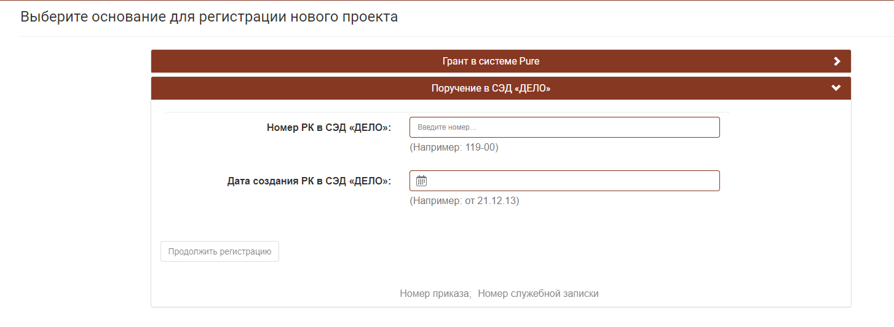
Создание проекта
После чего следует выбрать основание для регистрации проекта:
в случае гранта из системы Pure необходимо выбрать название гранта из выпадающего списка
N.b.: Заявка в системе Pure обязательно должна содержать отметку о необ-ходимости использования ресурсов Научного парка СПбГУ. Без данной отметки проект согласован не будет.
в случае поручения из системы СЭД «Дело» указать номер и дату РК
и нажать «Продолжить регистрацию».

Slide 12
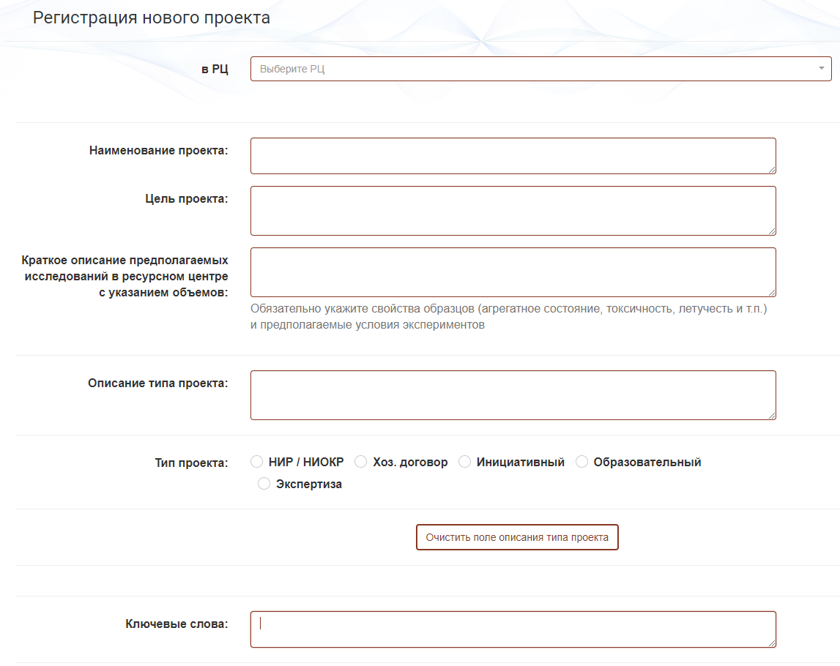
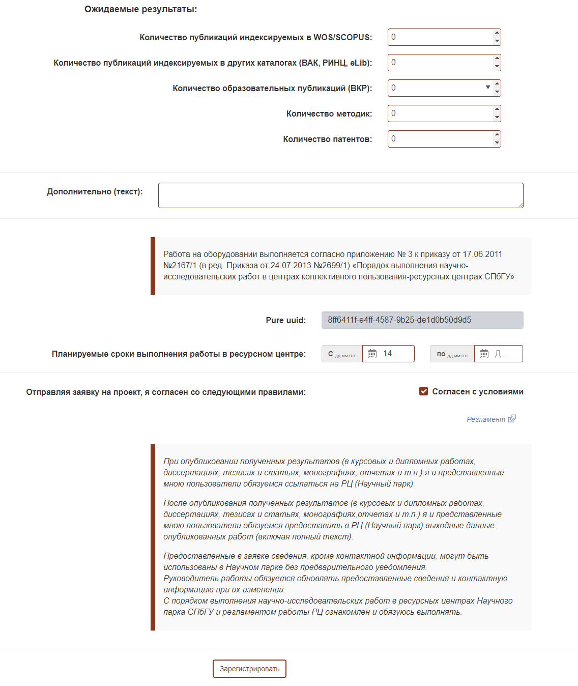
Создание проекта
Далее необходимо выбрать один или несколько ресурсных центров, в которых будут выполняться исследования, и заполнить оставшиеся поля. Затем поставить отметку «Согласен с условиями» и нажать кнопку «Зарегистрировать». Заявка на проект отправляется на согласование во все выбранные ресурсные центры.

Slide 13
Создание проекта
Выбор типа проекта:
Тип проекта «Инициативный» выбирается для выполнения научно-исследовательских, опытно-конструкторских и технологических работ согласованных в соответствии с приказом от 02.04.2019 № 2961/1 «Об утверждении инструкции по согласованию должностными лицами СПбГУ заявок научно-педагогических работников СПбГУ на выполнение научно-исследовательских, опытно-конструкторских и технологических работ».
Тип проекта «Образовательный» выбирается для выполнения выпускных квалификационных работ, реализации основных образовательных программ.

Slide 14
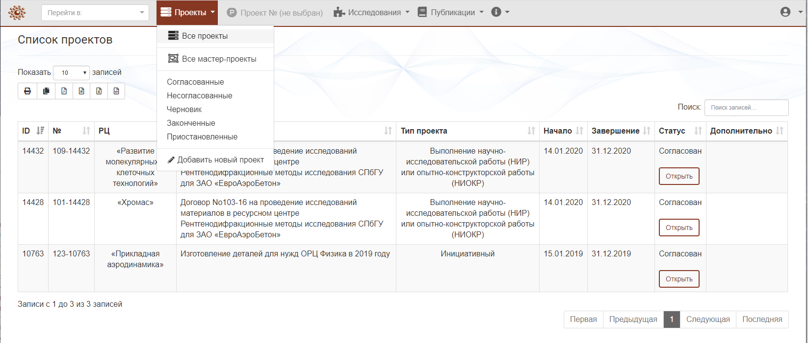
Работа с проектом
Для работы над проектом необходимо перейти на страницу проекта нажав кнопку «Открыть» в разделе «Все проекты».

Slide 15
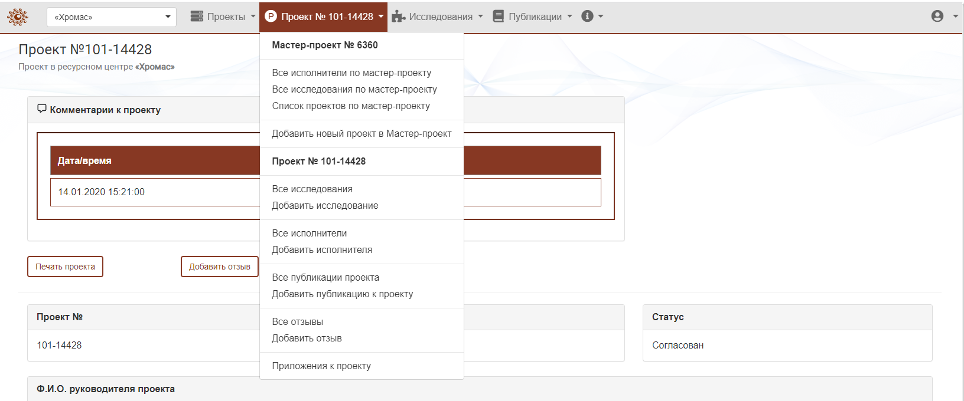
Работа с проектом
На странице проекта доступные действия представлены в отдельном меню «Проект № …».
Важно! Для того, чтобы данное меню стало активным необходимо зайти в нужный проект со страницы списка проектов

Slide 16
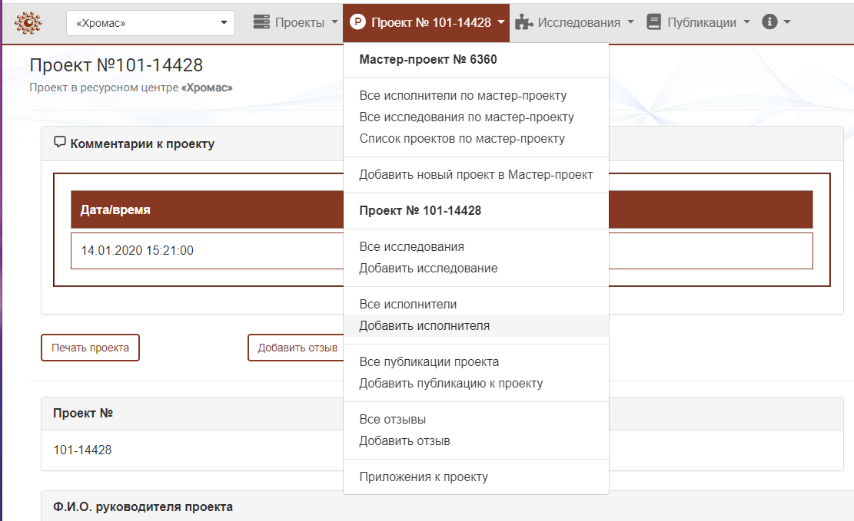
Добавление исполнителя
Для добавления нового исполнителя необходимо перейти по ссылке «Добавить исполнителя» в меню «Проект № …».

Slide 17
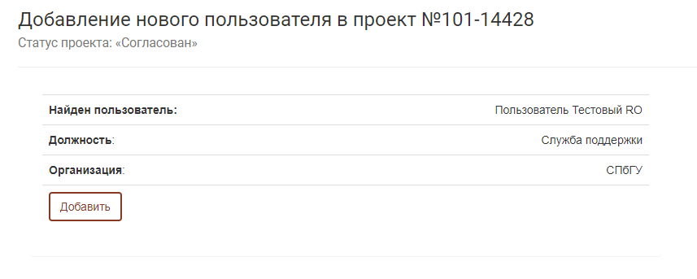
Добавление исполнителя
В открывшейся форме ввести адрес эл. почты или логин AD (stXXXXXX) исполнителя и нажать кнопку «Найти».
Если исполнитель зарегистрирован в Системе приема заявок в появившемся окне необходимо нажать кнопку «Добавить».

Slide 18
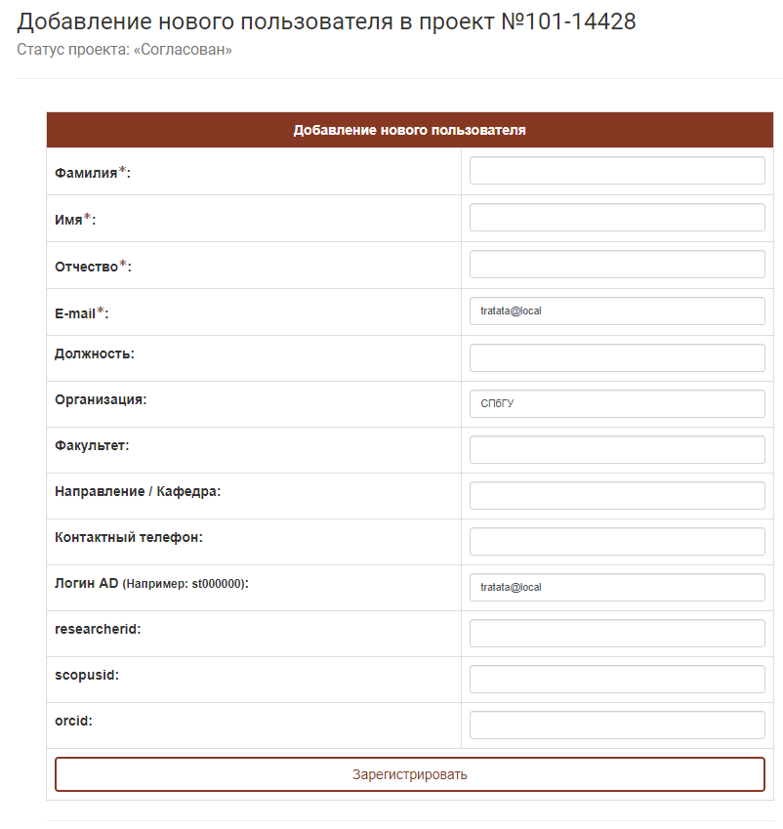
Добавление исполнителя
Если исполнитель отсутствует в Системе приема заявок необходимо заполнить предлагаемые поля и нажать кнопку «Зарегистрировать».
На эл. почту исполнителя придет уведомление о регистрации, содержащее информацию для входа в Систему приема заявок.

Slide 19
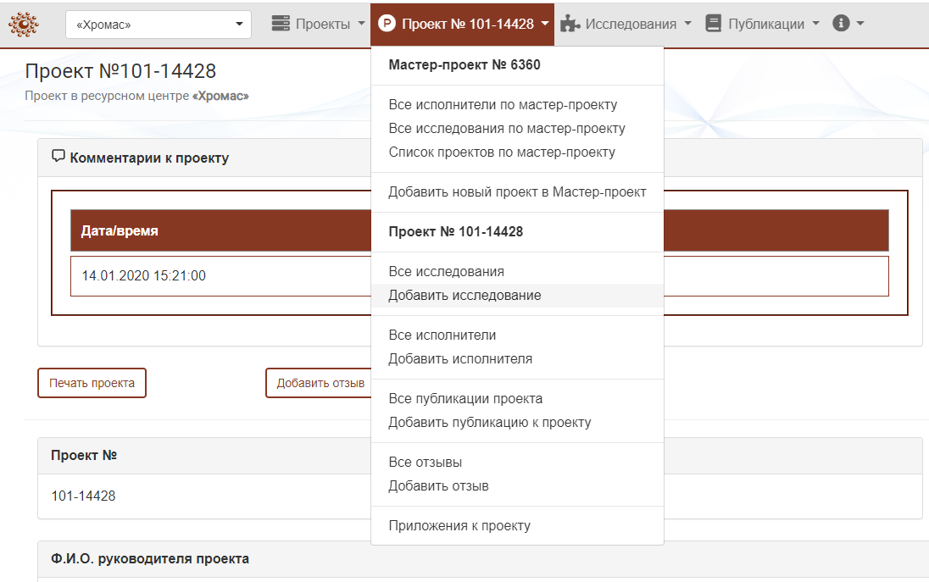
Добавление исследования
Для добавления нового исследования необходимо перейти по ссылке «Добавить исследование» в меню «Проект № …».

Slide 20
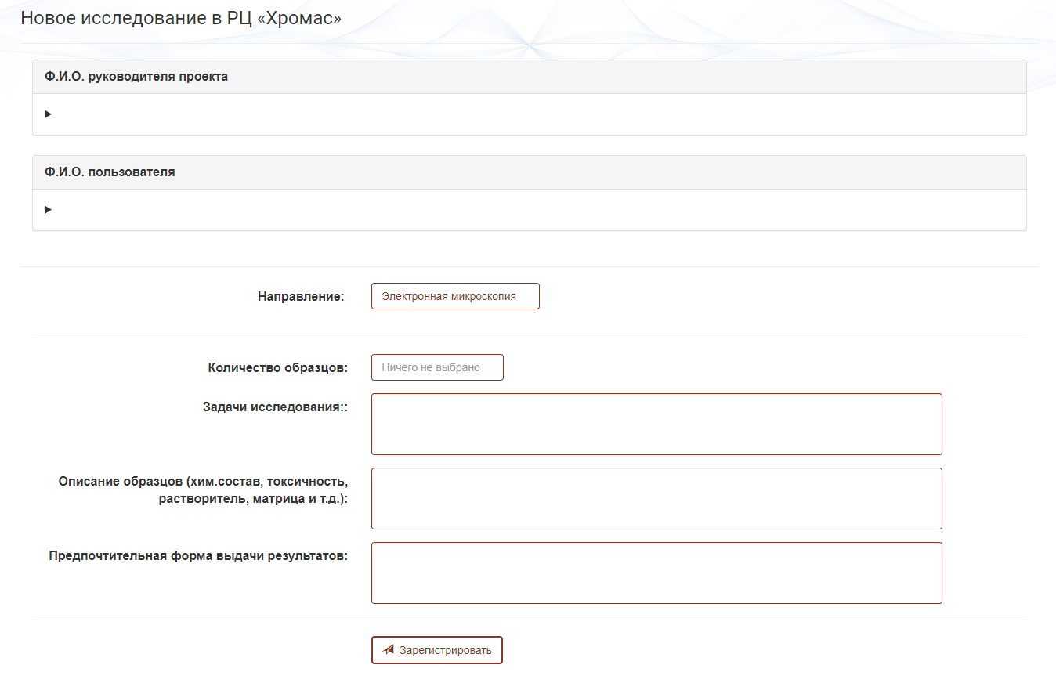
Добавление исследования
Затем выбрать направление исследования, заполнить необходимые поля и нажать «Зарегистрировать».

Slide 21
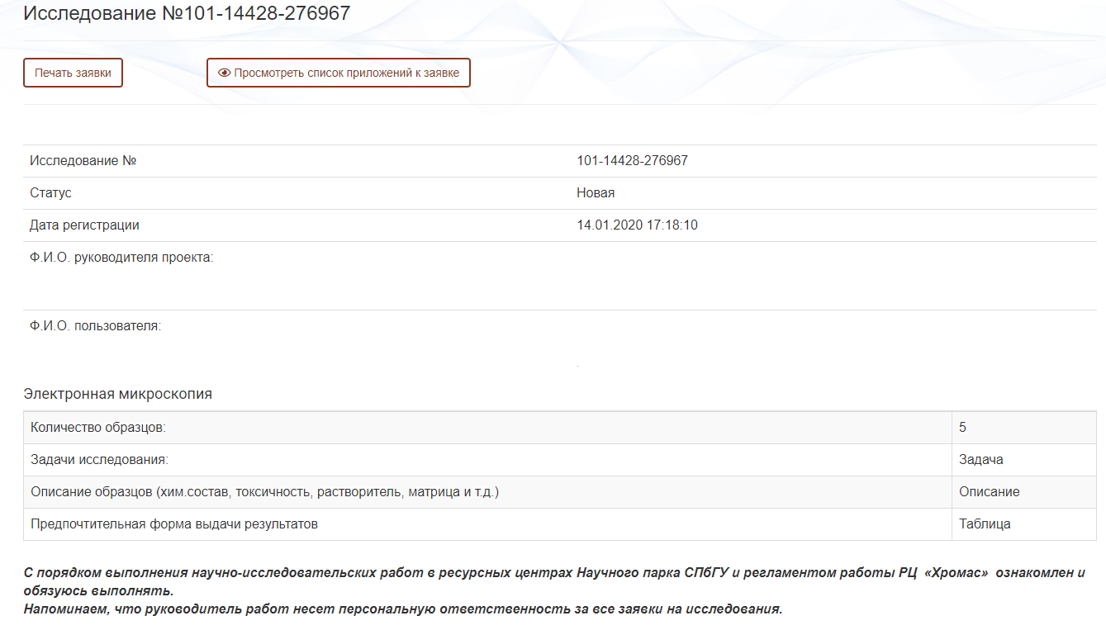
Добавление исследования
После добавления исследования, ему присваивается номер и статус «Новая».
Далее исследование поступает в работу сотрудникам Научного парка СПбГУ, и, в зависимости от этапа обработки исследования, его статус будет изменяться.

Slide 22
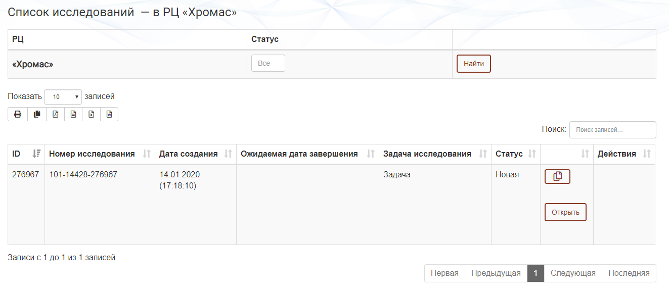
Работа с исследованием
Ознакомиться с информацией об исследовании можно в любое время, открыв страницу проекта и перейдя по ссылке «Все исследования», далее нажав кнопку «Открыть» напротив нужного исследования.

Slide 23
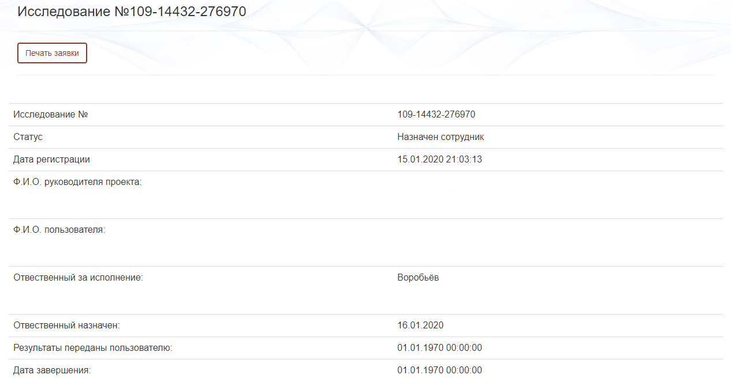
Работа с исследованием. Подача образцов
После назначения ответственного сотрудника, у исследования меняется статус на «Назначен сотрудник». Для проведения исследования Вам необходимо предоставить образцы в Научный парк СПбГУ с распечаткой исследования. Распечатать можно на странице с информацией об исследовании нажав кнопку «Печать заявки».

Slide 24
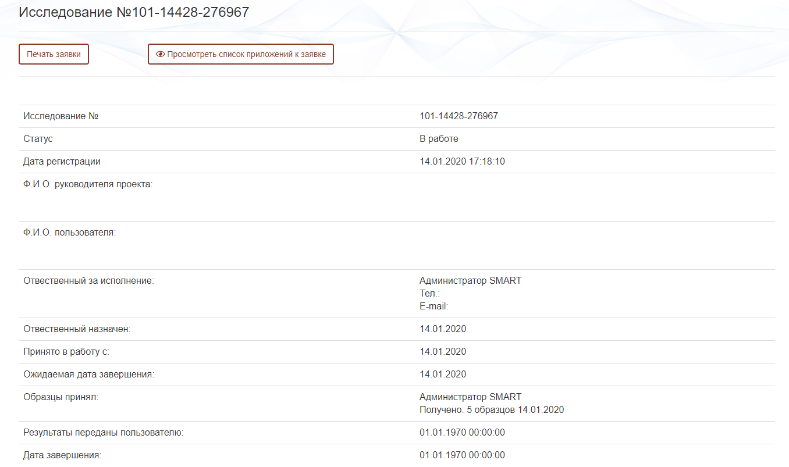
Работа с исследованием. Подача образцов
После того как образцы переданы в Научный парк СПбГУ, статус исследования изменится на «В работе».

Slide 25
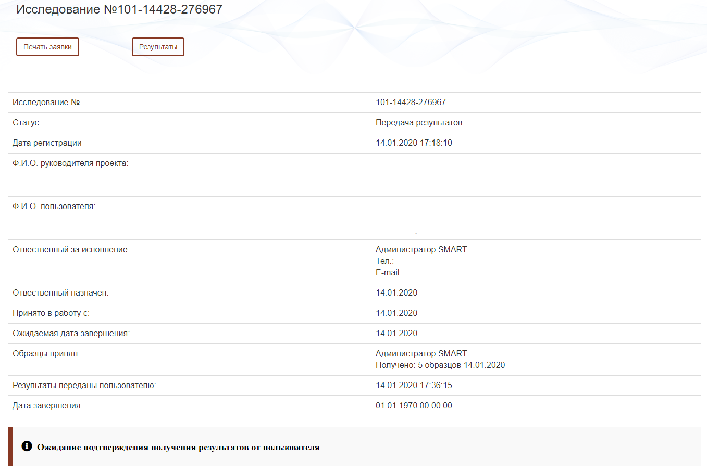
Работа с исследованием. Получение результатов
После завершения работ статус исследования изменится на «Передача результатов», а рядом с кнопкой «Печать заявки» появится кнопка «Результаты», нажав на которую откроется страница, где можно скачать файл с полученными результатами.

Slide 26
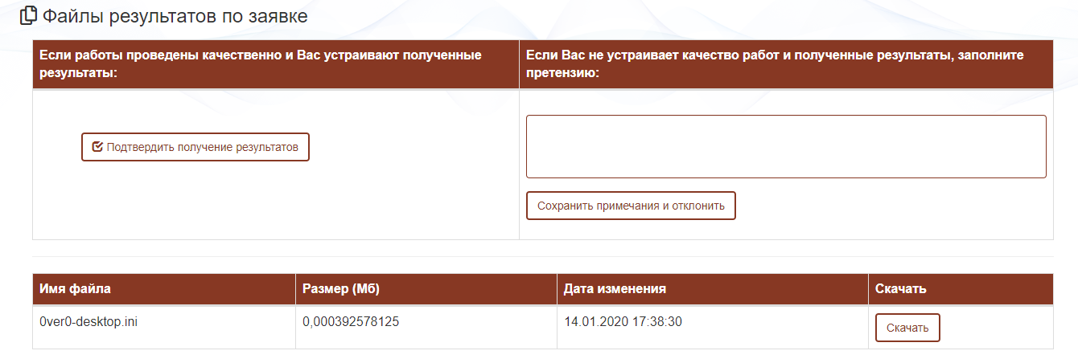
Работа с исследованием. Получение результатов
Если работы проведены качественно и Вас устраивают полученные результаты необходимо нажать кнопку «Подтвердить получение результатов». Статус исследования изменится на «Закончен».
Если результаты Вас не устраивают, то в течение 30 дней Вы можете написать претензию, заполнив соответствующее поле и нажав кнопку «Сохранить примечания и отклонить». В таком случае статус исследования изменится на «Претензия».

Slide 27
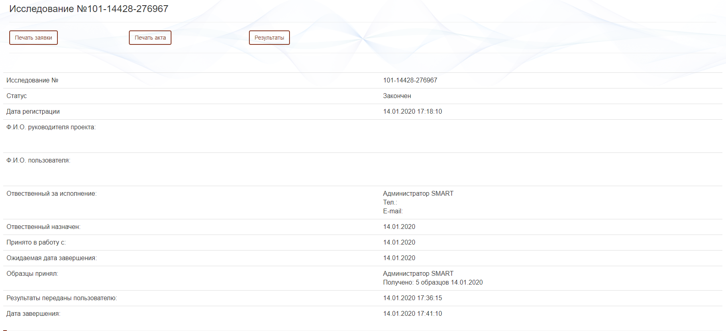
Работа с исследованием. Получение отчета
После завершения исследования можно получить отчет, нажав кнопку «Печать акта» на странице просмотра информации об исследовании. По требованию заказчика может быть предоставлен отчет / протокол испытаний по утвержденной форме: согласно ГОСТ или по форме заказчика.

Slide 28
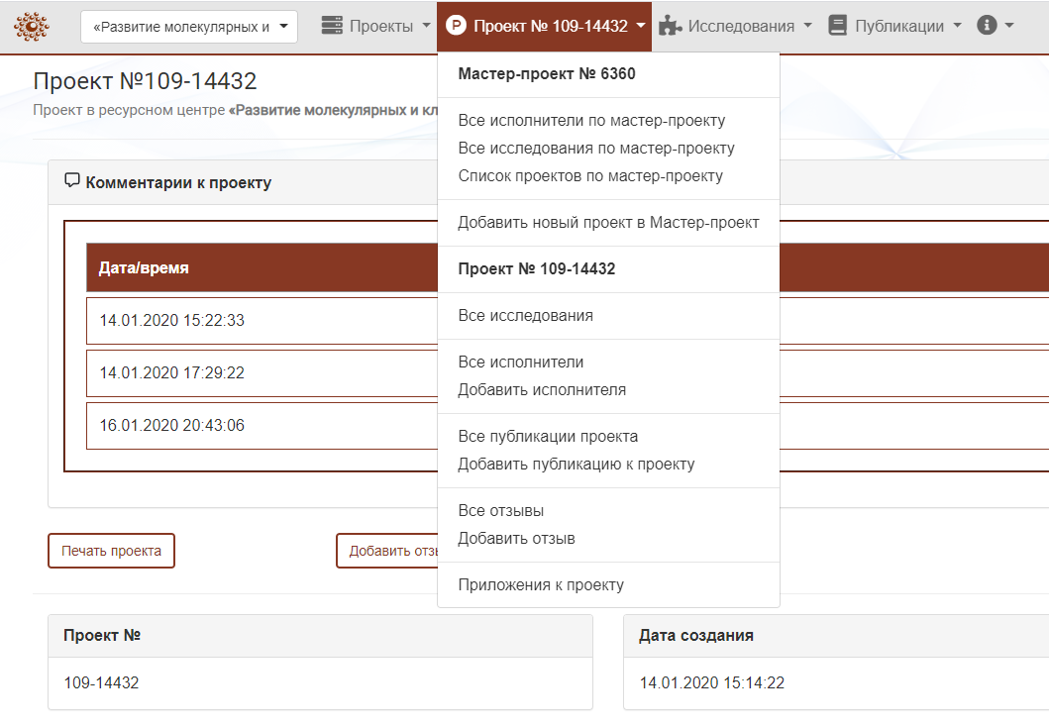
Завершение проекта и добавление публикации
После выполнения всех исследований проект считается завершенным, и на странице проекта Вы должны оставить отзыв. Также, в течение 10 дней со дня выхода публикации, являющейся результатом этого проекта, Вам необходимо добавить ее в Систему приема заявок:
Способ 1: Необходимо на странице проекта в меню «Проект № …» нажать «Добавить публикацию к проекту».

Slide 29
Завершение проекта и добавление публикации
Способ 2: Необходимо в основном меню «Публикации» нажать «Добавить публикацию», или, если публикация уже добавлена в систему Pure, Вы можете использовать «Импорт из Pure», чтобы избежать двойного заполнения идентичных полей в системе Pure и в Системе приема заявок.

Slide 30
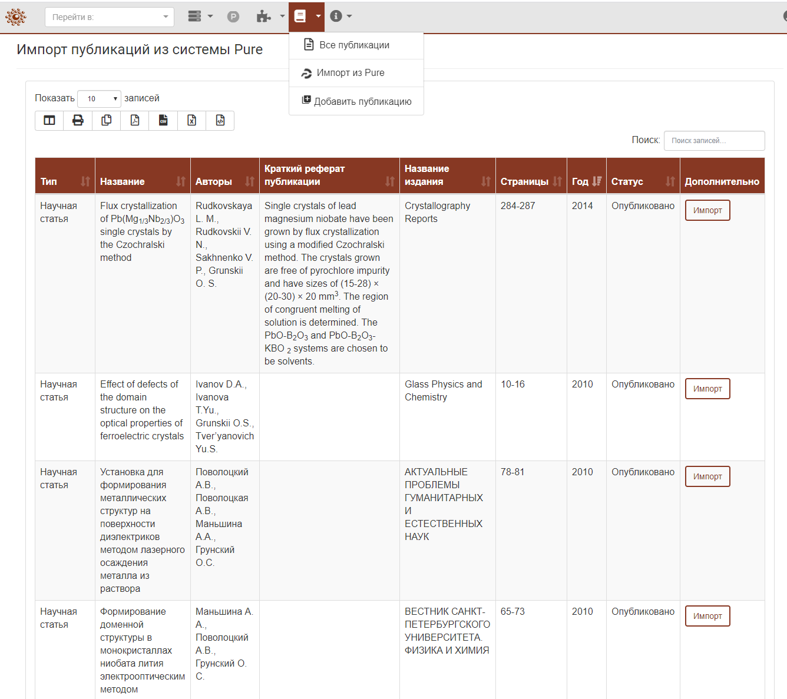
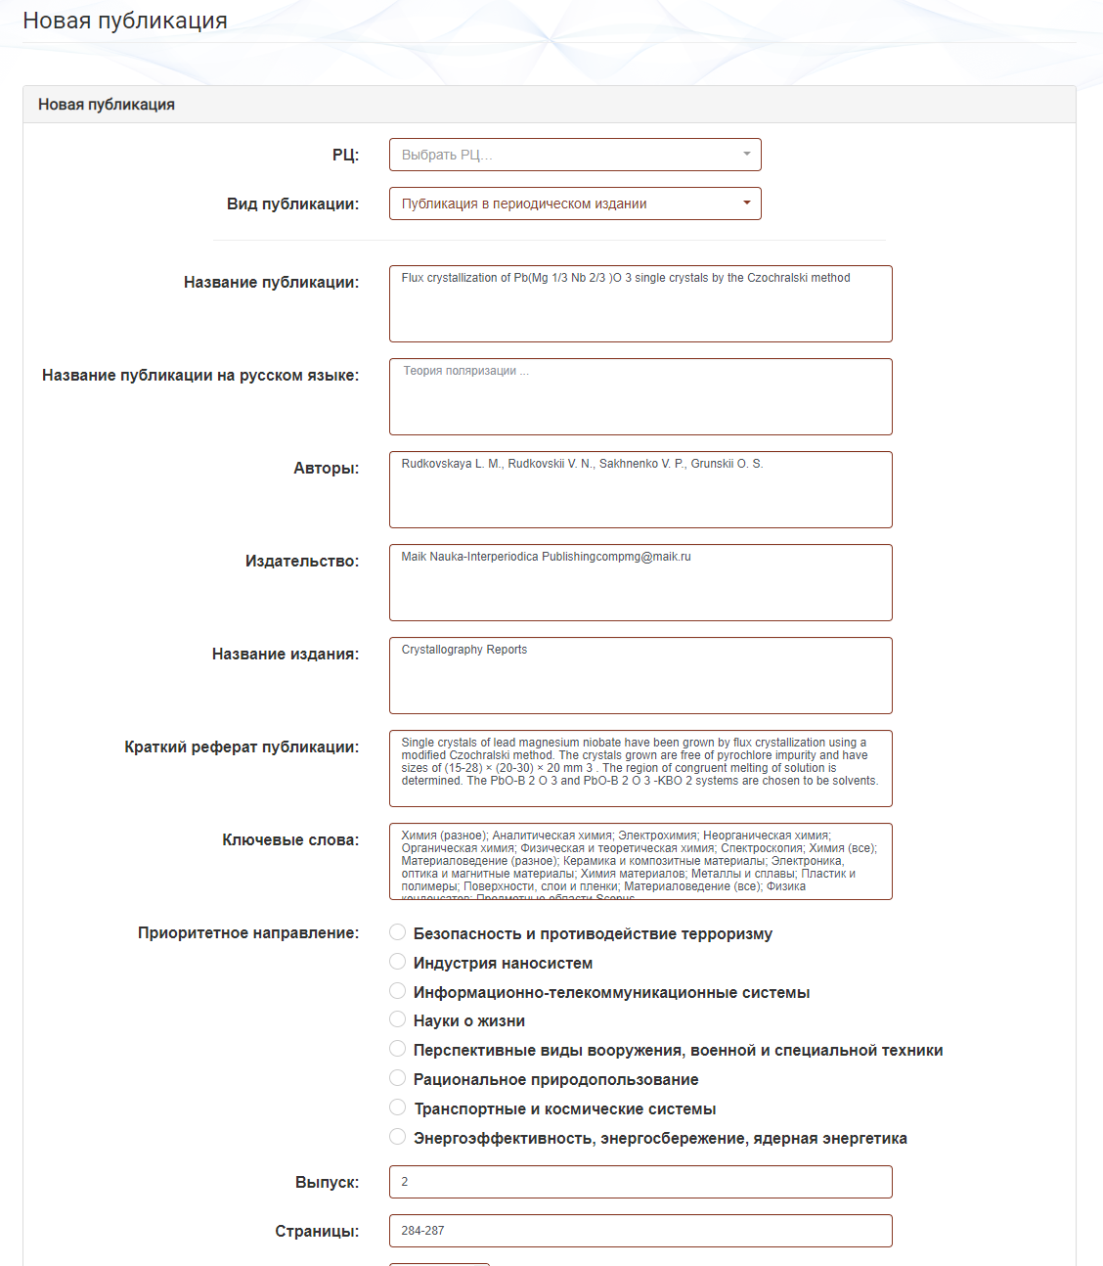
Завершение проекта и добавление публикации
Если выбран «Импорт из Pure», то необходимо выбрать из списка нужную публикацию и нажать кнопку «Импорт» для автоматического заполнения полей формы.

Slide 31
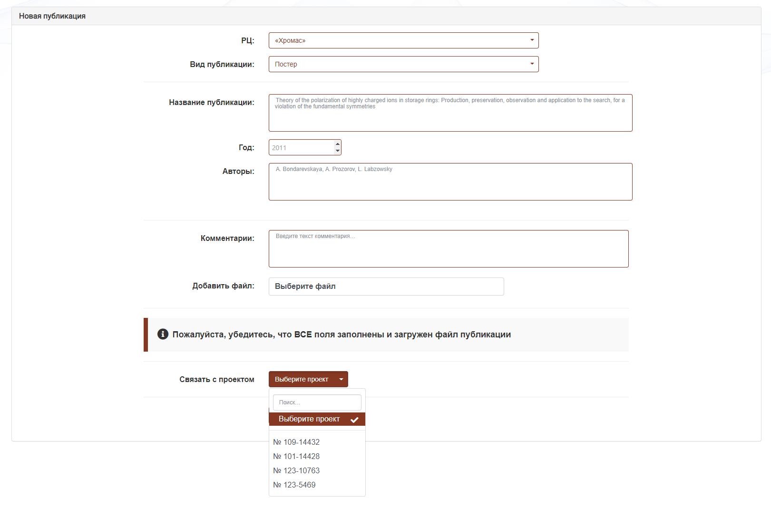
Завершение проекта и добавление публикации
Вне зависимости от выбранного способа добавления публикации, в открывшейся форме необходимо заполнить все пустые поля, а также выбрать ресурсный центр и «Связать с проектом». Далее прикрепить файл публикации с помощью кнопки «Выберите файл…».
После заполнения формы нажмите кнопку «Сохранить».

Slide 32
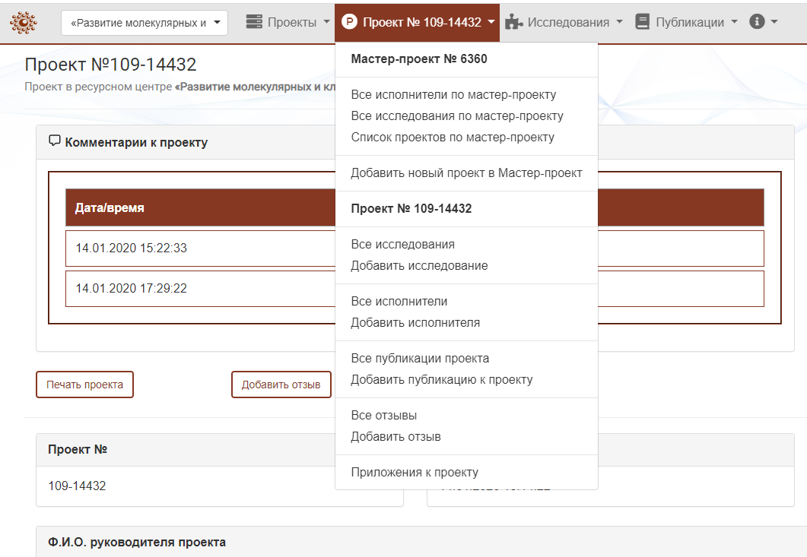
Добавление отзыва
Для добавления отзыва о проекте необходимо перейти по ссылке «Добавить отзыв» в меню «Проект № …».
После этого заполнить поле «Отзыв» и нажать кнопку «Сохранить».

Slide 33
Ответы на часто задаваемые вопросы

Slide 34
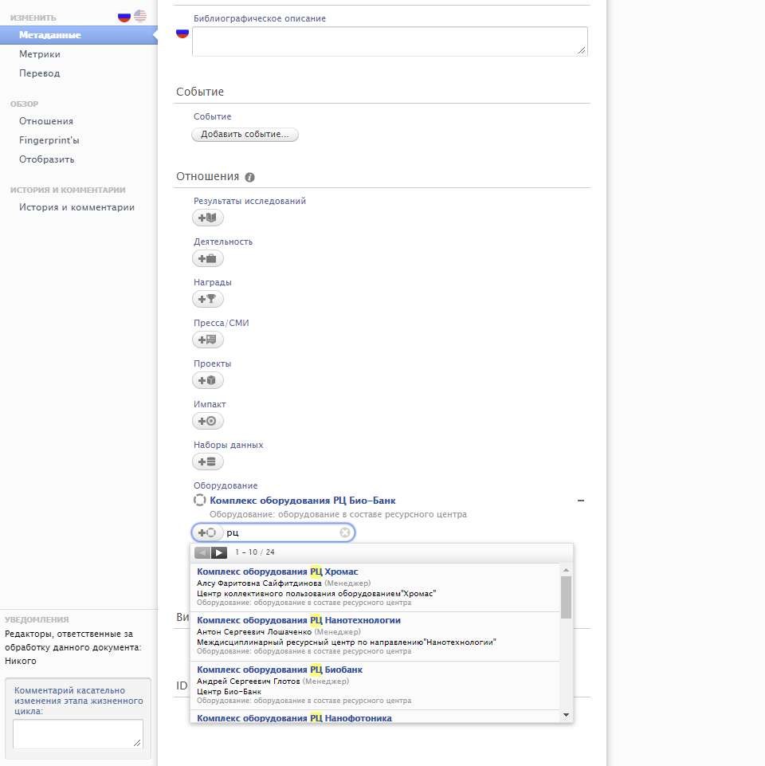
Как отметить используемое оборудование Научного парка в системе Pure
Чтобы поставить отметку об использовании оборудования Научного парка СПбГУ при добавлении отчетной публикации в системе Pure необходимо, в разделе «Отношения» заполнить раздел «Оборудование».

Slide 35
Основания предоставления доступа к оборудованию
Для обучающихся:
Доступ к оборудованию обучающимся для выполнения ВКР предоставляется на основании приказа об утверждении темы ВКР или справки (например, выписки из протокола заседания кафедры, реализующей соответствующую образовательную программу, с указанием темы ВКР и с рекомендацией выполнения исследований в конкретном ресурсном центре Научного парка СПбГУ, экспертного заключения и т. д.)
Для членов научных групп, выполняющих научные проекты:
Доступ к оборудованию предоставляется на основе согласованного в системе Pure гранта. Приоритетный доступ для научных групп, выполняющих крупные научные проекты, определяется проректором по научной работе. На основе обращения руководителя проекта будет проведен анализ ситуации (оценивается значимость проекта, сроки его исполнения и т.д.), по результатам которого, при выявлении существенной необходимости, будет предоставлен приоритетный доступ.

Slide 36
Основания предоставления доступа к оборудованию
Для доступа на основе финансирования за счет внешнего заказчика:
Доступ в таком случае осуществляется на основании заключенного хозяйственного договора или коммерческого договора на выполнение НИР, внесенного в систему Pure. Расчет стоимости услуг Научного парка СПбГУ производят директора РЦ, в которых планируется выполнение работ, после чего, расчетная сумма включается в сметную стоимость договора.
Для самостоятельной работы
Доступ для самостоятельной работы организуется согласно п. 6.3 Типового регламента работы ресурсного центра. Ознакомиться с регламентом можно на странице Научного парка СПбГУ: researchpark.spbu.ru/home/main-docs

Slide 37
Предложения и пожелания
Если у вас есть предложения и пожелания по повышению эффективности использования, модернизации или закупке нового оборудования для проведения научно-исследовательских и поисковых работ, Вы можете направить их Зам. директора Научного парка СПбГУ Е.Н. Мосягиной.
Обращения будут рассмотрены на Научно-техническом совете Научного парка СПбГУ и представлены проректору по научной работе для принятия окончательного решения.

Slide 38
БЛАГОДАРЮ ЗА ВНИМАНИЕ!
199034, Россия, Санкт-Петербург, Университетская набережная, д. 7–9
+7 (812) 363-62-58
spbu.ru

